Slide 1

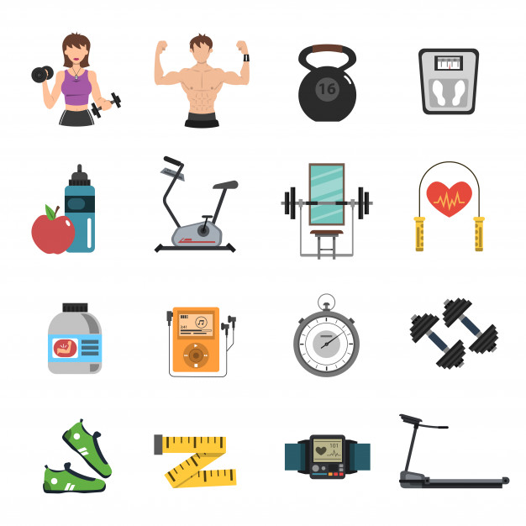

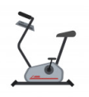

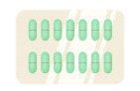

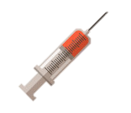




Interactions médicamenteuses et précautions d’emploi
Activité physique,
sport et dopage
Fiche conseil : Corticothérapie par voie orale au long cours
  Les corticoïdes peuvent interagir avec d’autres produits.
  La surveillance de certains de vos traitements habituels sera renforcée par votre médecin et nécessitera peut-être des examens plus réguliers (prise de sang, contrôle glycémique…)
  Ne prenez pas de nouveaux médicaments, même vendus sans ordonnance (aspirine notamment), à base de plantes (dont tisanes) ou des produits naturels sans en parler à votre médecin ou à votre pharmacien.
  Certains vaccins sont
  contre-indiqués (fièvre jaune, rougeole, oreillons, rubéole, varicelle, tuberculose (BCG)). En revanche, votre médecin peut vous prescrire le vaccin contre la grippe et/ou le pneumocoque.
  La pratique régulière d’une activité physique est recommandée car elle augmente la tolérance au traitement et limite certains effets secondaires.
  Attention : les corticoïdes sont considérés comme des substances dopantes.
Quand consulter mon médecin ?
  Contact avec des personnes atteintes de la varicelle ou de la rougeole
  Signes infectieux (fièvre, toux, frissons…)
  Essoufflement, douleurs thoraciques, œdèmes
  Fractures
  Troubles de la vision
Mon médicament est :
Betaméthasone, dexaméthasone, méthylprednisolone,
^{prednisolone ou prednisone}
Grossesse et allaitement
  Les corticoïdes peuvent être utilisés pendant la grossesse et l’allaitement.
Groupe de relecture :
Dr E. BOSCHETTI, Pharmacie CHRU Nancy;
Pr. R. JAUSSAUD, Médecine interne CHRU Nancy;
Pr. M. KLEIN, Endocrinologie, CHRU Nancy;
Dr. C.SORDET, Rhumatologie, CHU de Strasbourg;
Dr. C.ZALLOT, Gastro-entérologie, CHRU Nancy
LOGO
Etablissement
✓
Novembre 2019

Slide 2
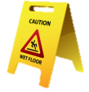
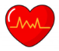

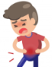
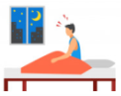

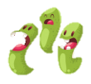
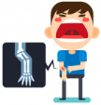




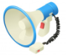
Qu’est-ce que la corticothérapie et à quoi sert-elle ?
Quels sont les principaux effets indésirables et comment les prévenir ?
  Les effets secondaires sont dépendants de la dose, de la durée du traitement et sont variables suivant les personnes. Avec une surveillance régulière, des conseils à respecter et des prises de sang, ces effets peuvent être bien contrôlés. Ils disparaissent à l’arrêt du traitement.
  Les corticoïdes sont une classe de médicaments utilisés pour leurs effets anti-inflammatoires et immunosuppresseurs.
  On les utilise dans des maladies inflammatoires des articulations, des glandes surrénales, des intestins, des muscles, de l’œil, de la peau, des poumons, des reins ou de la thyroïde mais aussi dans la prise en charge de certains cancers.
  Dans toutes ces maladies, l’utilisation des corticoïdes peut être nécessaire pendant plusieurs semaines, mois voire années.
Effet indésirable |  | Conseils de prévention
 | Augmentation de l’appétit responsable d’une prise de poids rapide et d’une redistribution des graisses Révélation ou déséquilibre d’un diabète | Régime pauvre en sucres et en graisses (éviter chocolat, sucreries, sodas, pâtisseries, beurre…) Régime riche en protéines (volaille, poisson, œufs…) Surveiller régulièrement le poids et la glycémie
 | Hypertension artérielle et troubles du rythme cardiaque avec maux de tête, palpitations, étourdissements et bourdonnements d’oreilles | Ne pas rajouter de sel et éviter la consommation de plats préparés, charcuterie, fromage, gâteaux apéritifs… Surveiller la pression artérielle chez les patients prédisposés
 | Troubles digestifs | Prendre le médicament au cours du petit-déjeuner (pas a jeun) et réduire sa consommation d’alcool et de tabac
 | Excitation voire agitation et confusion en particulier chez le sujet âgé, sautes d’humeur et troubles du sommeil (effet stimulant) | Prendre le médicament le matin Prévenir l’entourage
 | Infections par des bactéries, virus, parasites et champignons (diminution des défenses immunitaires) | Surveiller attentivement l’hygiène (bucco-dentaire : se rincer la bouche si prise de formes orodispersibles, se laver régulièrement les mains, désinfecter les plaies) Vérifier que les vaccinations sont à jour
 | Ostéoporose avec risque de fracture augmentée (principalement poignet, vertèbres et col du fémur) Faiblesse musculaire | Augmenter les apports en calcium (laitages, eaux minérales riches en Ca²⁺ comme Contrex®) et supplémentation en vitamine D (gouttes/ampoule) Pratiquer une activité physique régulière (ex. marche)
 | Thromboses veineuses (phlébites) | Réduire sa consommation de tabac
 | Modifications de la peau avec acné, vergetures, hyperpilosité, fragilité de la peau avec apparition de bleus et retard de cicatrisation | Eviter les traumatismes cutanés et traiter rapidement les lésions cutanées
 | Augmentation de la pression intra-oculaire (risque de glaucome), apparition d’une cataracte préexistante | Consulter un ophtalmologue pour tout trouble de la vision
Quand prendre mon corticoïde ?
  Les corticoïdes sont à prendre le matin de préférence au milieu du repas .
N’arrêtez jamais le traitement ou ne modifiez pas le rythme d’administration sans l’avis de votre médecin car cela favorise les rechutes de la maladie et il existe un risque dû au sevrage des corticoïdes.
Autres : anomalies du bilan biologique, irrégularités menstruelles, troubles de la croissance chez les enfants…
Si vous présentez des effets indésirables non mentionnés,
demandez conseil à votre médecin ou à votre pharmacien
Notes:
Notion d’erreurs

